Slide 1
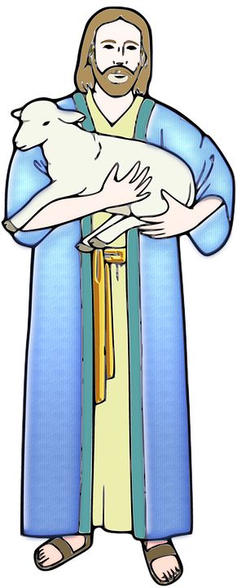
Acțiunea Catolică

Slide 2
Într-o societate ca cea în care trăim este nevoie de Acţiunea Catolică?
Astăzi Acţiunea Catolică are oare nevoie de a fi redescoperită?

Slide 3
Istorie

Slide 4
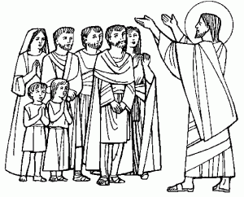
Data de naştere a Acţiunii Catolice poate fi considerată 8 decembrie 1868. A apărut în nordul Italiei, într‑o regiune şi într‑o perioadă în care clerul era din ce în ce mai contestat, fapt care a impus creşterea rolului laicilor în evanghelizare, în colaborare cu preoţii şi episcopii lor.

Slide 5
Apărută din iniţiativa unor tineri, binecuvântată apoi de către papi şi episcopi, AC a cunoscut în istoria sa transformări profunde în strânsă corelaţie cu transformările din Biserică şi din societate.

Slide 6
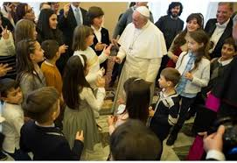
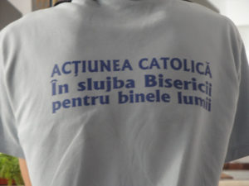
Mişcări ale laicilor au început să apară în România în perioada interbelică. Înaintea Celui de‑al II‑lea Război Mondial existau Asociaţia Mamelor Creştine şi Asociaţia „Sfântul Iosif”.

Slide 7
După anii întunecaţi de comunism, au apărut în Dieceza de Iaşi mai multe forme de organizare ale laicilor, în special pentru tineret. Prima şi cea care a stat apoi la baza înfiinţării AC a fost ATC‑ul (Asociaţia Tinerilor Catolici), care se extinsese în mai multe parohii din dieceză.

Slide 8
Aceasta era AC locală, ce conţinea trei din cele patru laturi de activitate (fără latura educativă care era inclusă în cea liturgică). Apoi au mai apărut: asociaţia SCOUT, Familia Kolping, AMC (Asociaţia Medicilor Catolici), SAMR (Serviciul de Ajutor Maltez Român) etc

Slide 9
În mod oficial, AC din Dieceza de Iaşi a luat fiinţă la 8 decembrie 1992, când în nouă parohii din dieceză tinerii şi‑au exprimat dorinţa de a se angaja şi de a se dedica slujirii aproapelui, în Biserică, în faţa părintelui paroh şi a comunităţii.

Slide 10
Pentru Ce Să
Fim În Asociaţie?

Slide 11
Astăzi sunt mulţi creştinii care îşi trăiesc viaţa lor de credinţă angajându‑se în viaţa Bisericii. Mulţi dintre ei nu fac parte dintr‑o asociaţie, nu trăiesc într‑un grup, ci preferă să activeze singuri şi mulţi sunt exemple minunate de mărturie, o mărturie de iubire, de credinţă profundă, de speranţă trăită cu bucurie.

Slide 12
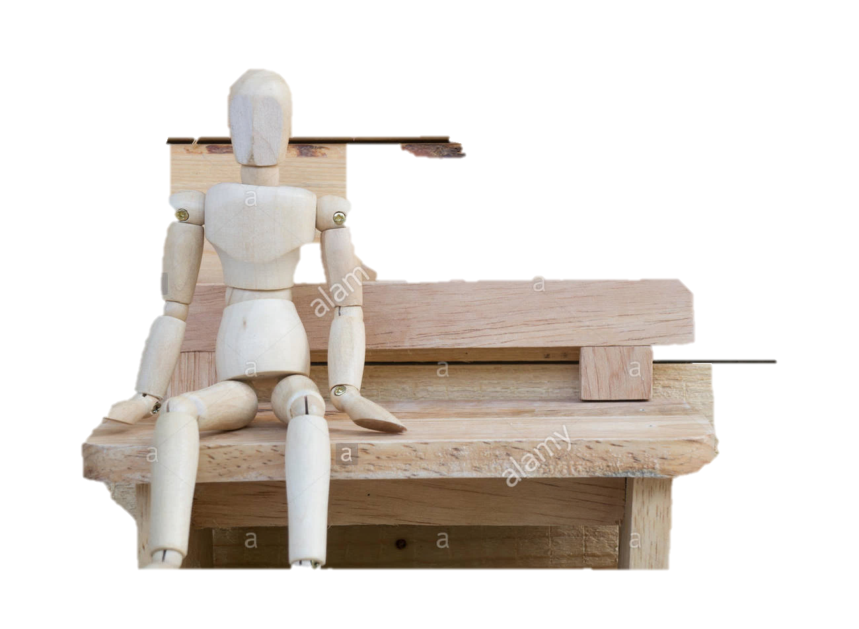
Dar de multe ori, a acţiona singur este un simptom al timpului nostru, timp de individualism şi de întreceri materialiste, dificil de împăcat cu „a merge împreună” al comunităţii creştine.

Slide 13
„A merge împreună” într‑un grup, într‑o asociaţie, înseamnă a aduce o contribuţie la o cultură care exprimă bogăţia fiecăruia în raport cu bogăţiile tuturor, înseamnă a experimenta dimensiunea de comuniune a Bisericii şi înseamnă a te angaja împreună cu prietenii pentru a iubi şi a face să fie iubit Isus Cristos.

Slide 14
Este oare suficient să faci
parte dintr‑un grup parohial?

Slide 15
Grupurile Acţiunii Catolice sunt în mare parte grupuri parohiale, care se cunosc între ele datorită organizării diecezane. Membrii AC depăşesc graniţele propriei parohii, ei cunosc viaţa diecezei lor şi periodic se întâlnesc la nivel zonal şi diecezan.

Slide 16
Structura

Slide 17
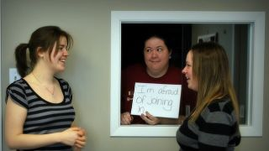
AC are o structură uşoară şi flexibilă. Ea este necesară pentru a permite fiecărui membru o participare efectivă la orice moment din viaţa eclezială a asociaţiei, o implicare responsabilă în organizarea sa democratică, la o angajare eficientă în slujire.

Slide 18
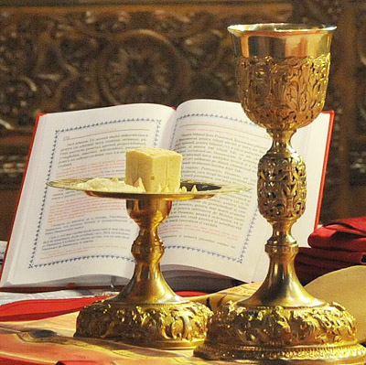
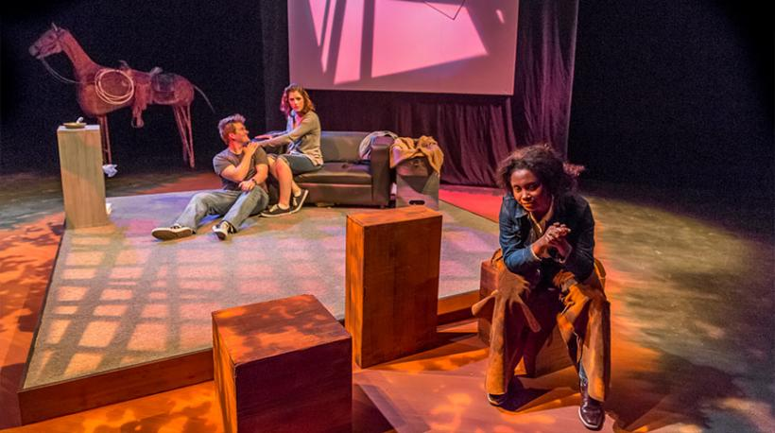
AC diecezană cuprinde patru laturi de activitate: liturgic, educativ‑formativ, caritativ şi cultural‑recreativ. Acestea constituie direcţii, posibilităţi latente de a desfăşura un apostolat colectiv organizat.

Slide 19
Structura asociaţiei îşi are punctul de forţă în fiecare membru care îşi asumă responsabilitatea la persoana întâi.

Slide 20
„A face parte din Acţiunea Catolică obligă pe fiecare membru: să contribuie cu rugăciunea şi cu jertfa, cu studiul şi cu acţiunea la realizarea scopului AC; să contribuie financiar la viaţa şi activitatea asociaţiei. Membrii AC au dreptul de a participa, direct la nivel parohial şi prin reprezentanţi la alte niveluri, la luarea hotărârilor fundamentale ale asociaţiei” (art. 15 din Statut).

Slide 21
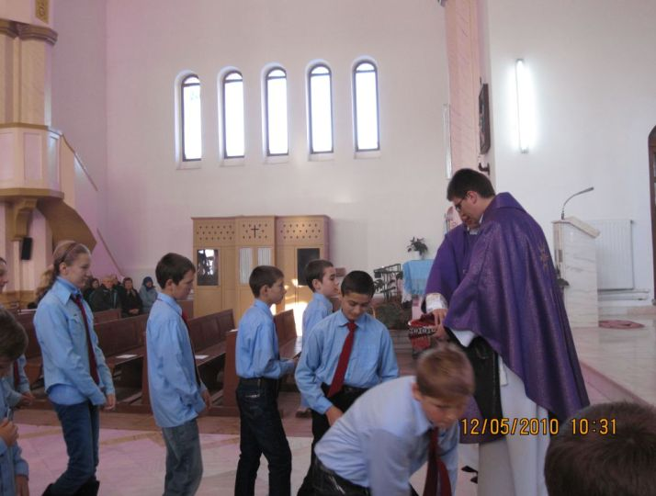
Fiecare membru îşi reînnoieşte anual adeziunea şi alege responsabilii care să‑l reprezinte.

Slide 22
Membrii AC se întâlnesc în grupuri, după vârstă sau după condiţii de viaţă. În parohii există grupuri de copii, tineri, adulţi, studenţi şi muncitori.

Slide 23
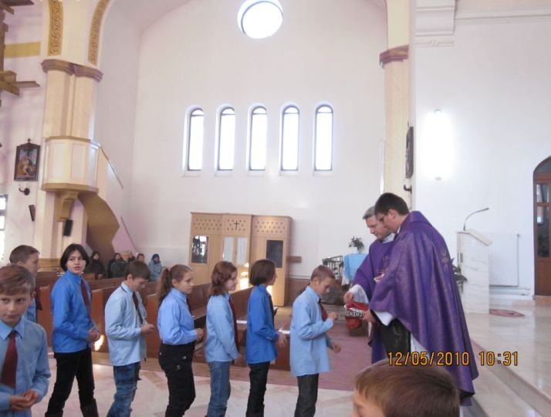
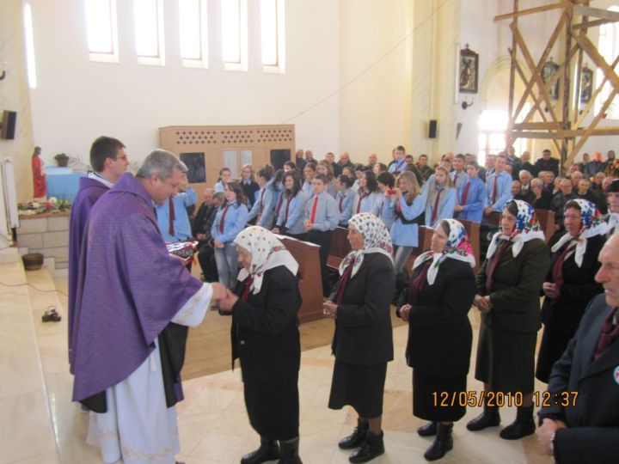
Copiii între 6 şi 14 ani constituie ACC (AC a Copiilor), tinerii între 14 şi 30 ani sectorul de tineri, iar adulţii de la 30 de ani în sus constituie sectorul adulţi.

Slide 24
Grupurile sunt încredinţate responsabililor şi preoţilor asistenţi. Pentru fiecare nivel responsabilii pot activa în organismele asociaţiei: adunare generală, consiliu şi comitet director. Dintre aceste organisme, cel mai important este consiliul parohial, zonal sau diecezan. În acest organism responsabilii aleşi sunt purtătorii de cuvânt ai aşteptărilor asociaţiei şi caută orientări de proiect şi de programă, faţă de care îşi asumă responsabilitatea de a hotărî.

Slide 25
Viaţa şi structura asociativă este promovată şi prin alte forme cum ar fi: presa catolică, întâlniri, precum campusuri (parohiale, zonale sau diecezane), exerciţii spirituale şi întâlniri de spiritualitate, pelerinaje. Aceste iniţiative sunt adresate atât membrilor cât şi responsabililor, într‑un mod deosebit acestora din urmă pentru ca să‑şi poată exercita cât mai bine rolul lor în slujirea celorlalţi, după metoda şi stilul AC.

Slide 26
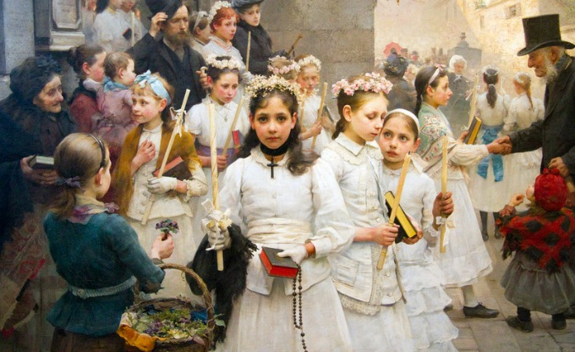
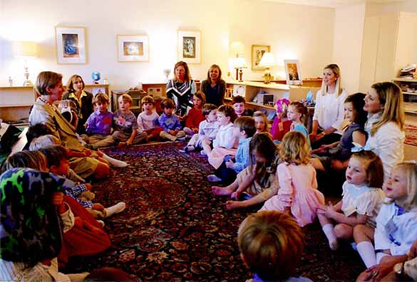
Activitatea asociaţiei se poate realiza pe mai multe laturi, care sunt asociate grupurilor:
a. latura educativ formativă:
– participarea şi pregătirea momentelor catehetice;
– pregătirea copiilor pentru prima sfântă Împărtăşanie şi sfântul Mir;

Slide 27
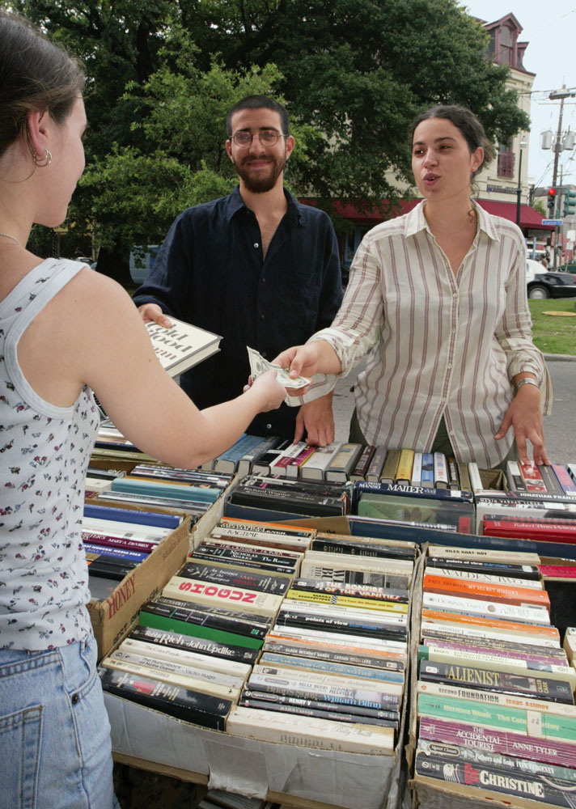
– aprofundarea cunoştinţelor religioase prin lectura în comun a Sfintei Scripturi, conferinţe şi studii biblice, dezbateri pe teme de credinţă şi actualizarea trăirii ei în situaţiile concrete;
– răspândirea în spirit larg, ecumenic, a cunoştinţelor despre Dumnezeu şi a cuvântului biblic;
– editarea, sprijinirea şi răspândirea publicaţiilor creştine.

Slide 28
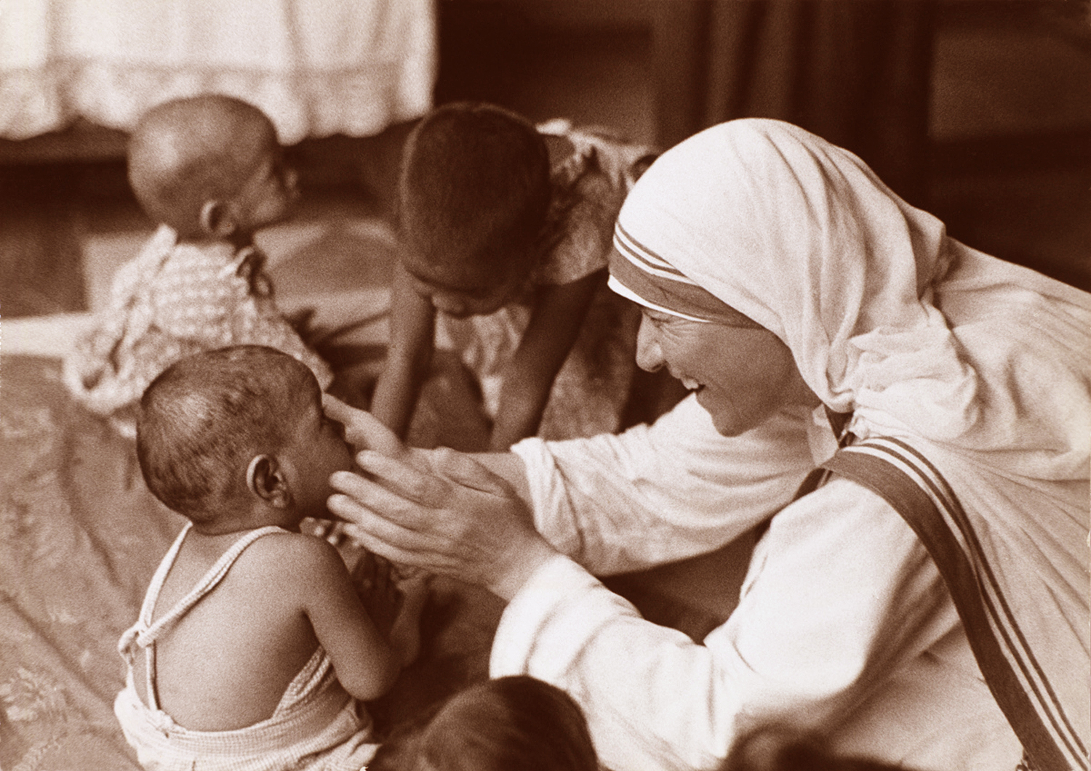
b. latura caritativă:
– ajutorarea celor nevoiaşi din spitale, cămine de bătrâni, orfelinate, internate, case de handicapaţi şi a celor neajutoraţi din parohie;
– întrajutorarea şi susţinerea reciprocă a membrilor asociaţiei etc.;

Slide 29
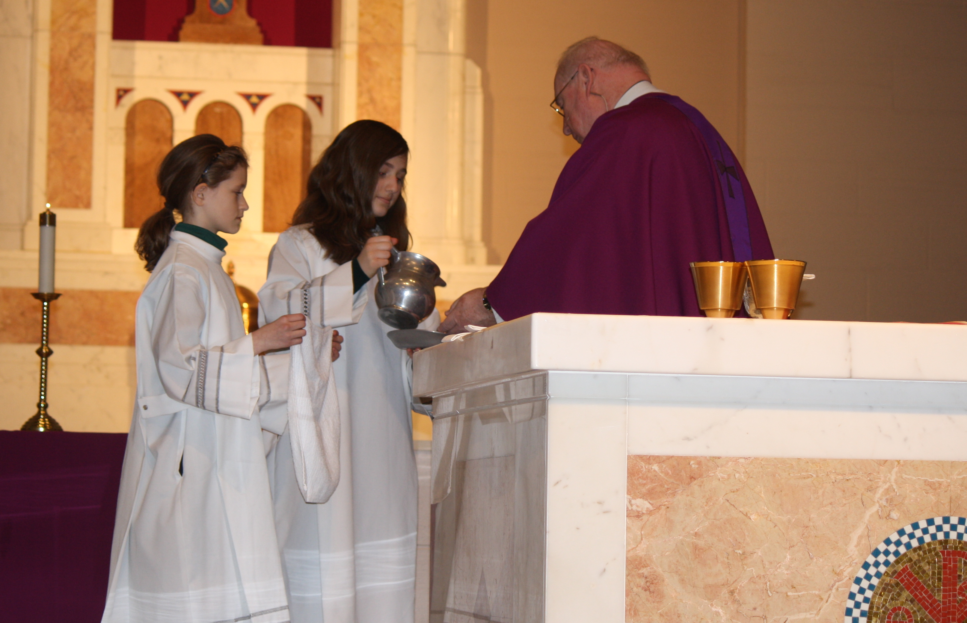
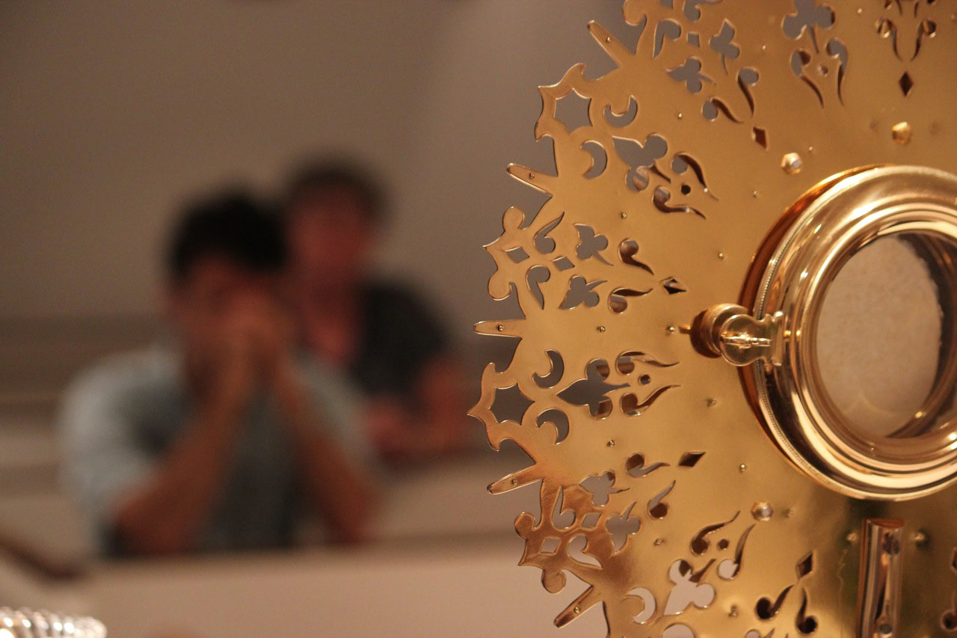
c. latura liturgică:
– pregătirea sfintei Liturghii;
– participarea la cor;
– ore de adoraţie şi rugăciune în comun;
– exerciţii spirituale şi zile de reculegere etc.

Slide 30
d. latura cultural recreativă:
– sensibilizarea faţă de valorile autentice ale ştiinţei, culturii şi artei;
– organizarea plăcută şi utilă a timpului liber prin pregătirea de cenacluri literar religioase şi muzicale;

Slide 31
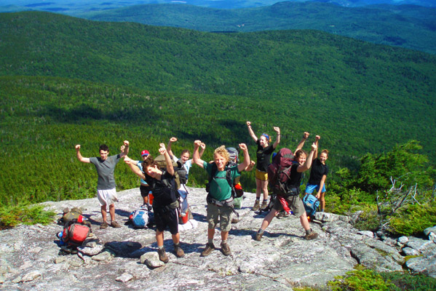
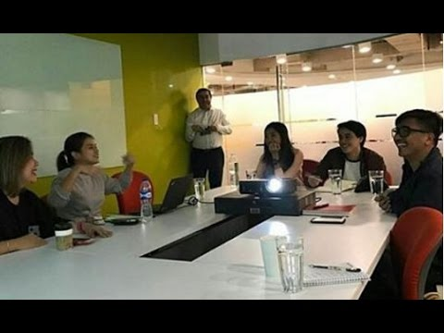
– organizarea de activităţi cultural artistice, sportive şi turistice;
– organizarea de excursii şi pelerinaje;
– discuţii asupra unor cărţi şi filme care au caracter creştin etc.

Slide 32
2. Adeziunea este modul în care se exprimă apartenenţa personală la asociaţie. Ea este actul personal, matur şi exprimat în mod normal în cadrul sectorului din care face parte; aceasta are loc conform vârstei după propriile caracteristici.

